Slide 1

Преемственность детского сада и школы из опыта работы.
Авторы: Корочкина О.С.
МБДОУ «ЦРР – д/с «Кристаллик»

Slide 2
Сегодня преемственность программ дошкольного и общего образования мы рассматриваем в контексте подходов к реализации ФГОС. По преемственности программ дошкольного и общего образования наше дошкольное учреждение центр развития ребенка детский сад «Кристаллик» тесно сотрудничает с СОШ № 2. Ежегодно, в среднем в школу № 20 идут учиться 30% выпускников, в школу № 2 - 30% и 40% выпускников идут в школы №10,3,24,11,22. В начале года со школой № 2 заключаем договор о сотрудничестве, составляем план работы на учебный год, где планируем работу по направлениям: работа с педагогами, работа с детьми, работа с родителями. Методическая тема «Школа становления здоровой личности ребенка».

Slide 3
Работа с педагогами
(методический блок) круглый стол «Преемственность образовательных программ в ДОУ и МБОУ в соответствии с ФГОС», психопрофилактика: выявление неадаптированных, проблемных, неуспешных детей, посещение открытых занятий в подготовительной группе, совместный итоговый педагогический совет с участием учителей 1-х, 4-х классов и воспитателей детских садов.

Slide 4
Работа с детьми:
проведение экскурсий и целевых прогулок в школу:
дорога к школе,
посещение школьной библиотеки;
открытые уроки и занятия;
посещение музея.

Slide 5
Проведение совместных праздников:
акция «Покорми птиц зимой»;
совместный концерт учащихся 1-х классов, детских садов;
конкурс рисунков «Здравствуй, гостья – зима!», «Моя бабушка»;
новогоднее развлечение в микрорайоне;
акция «Новогодняя игрушка»;
вечер головоломок «Вместе дружно мы играем – вместе ребус разгадаем»;
спортивное развлечение «Будущие защитники»;
праздник «Юные леди»;
праздник «Моя любимая книжка»;
викторина «Три цвета светофора»;
конкурс «Лучшие пешеходы»;
конкурс-выставка «Машины родного города»;
конкурс стихов «Моя малая Родина».

Slide 6
Работа с родителями:
Школа для родителей, детей подготовительных групп «Подготовка ребенка к школе», проведение совместного заседания родительского клуба «Всегда вместе!», совместная работа над созданием «Советов для родителей от педагогов, психологов и логопедов», родительское собрание «Презентация школы и УМК начального звена», анкетирование родителей «Организация внеурочной деятельности при реализации ФГОС».

Slide 7
Дошкольное учреждение
Программы:
«Радуга», под ред. Т.Н. Дороновой;
«Успех», под ред. Н.В.Фединой;
«Из детства в отрочество», под ред. Т.Н. Дороновой;
«Подготовка к школе детей с недостатками речи», под ред. Г.А.Кашэ;
«Иркечек» программа по хакасскому языку для детей детского сада, изучающих хакасский язык, под ред. С.А. Ахпашева, Н.В. Судочакова и др.

Slide 8
Школа
Программы начальной школы:
Система развивающего обучения Л.В.Занкова;
«Школа 2100»;
«Школа России».

Slide 9
Конечно, важно, чтобы ребенок пошел в школу физически подготовленным и психологически готовым. Педагоги - психологи готовят детей к школе по трем видам: личностная готовность, волевая готовность и интеллектуальная готовность. Педагоги проводят полный анализ готовности ребенка к школе, помогают с развитием всех психических функций (мышления, памяти, внимания и воображения) до уровня, необходимого, чтобы приступить к школьным занятиям, корректируют речевую, мотивационную, волевую и коммуникативную сферы, помогают значительно снизить тревогу ребенка, возникающую в преддверии перемен в его жизни.

Slide 10
.
Таким образом, решить проблему преемственности можно лишь при условии реализации единой линии общего развития ребенка на этапах дошкольного и школьного детства. Только такой подход может придать педагогическому процессу целостный, последовательный и перспективный характер.

Slide 11
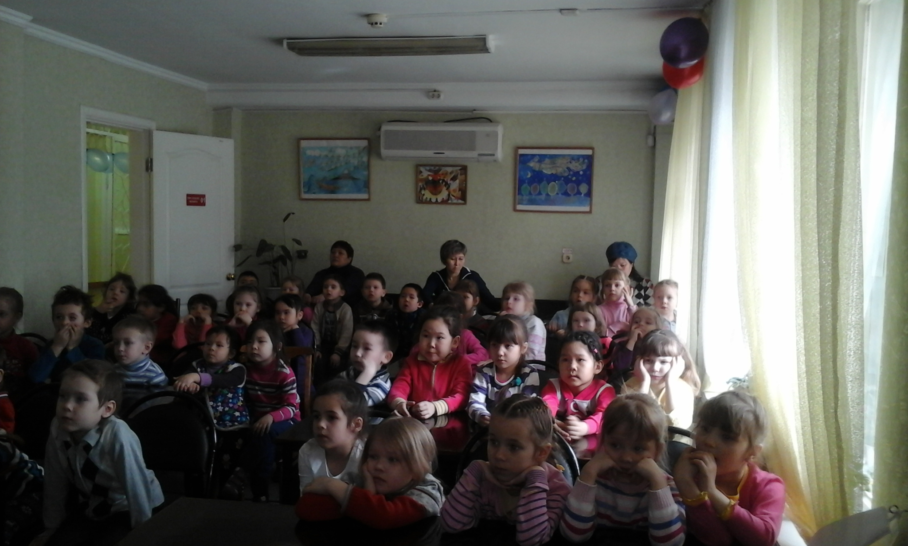

Slide 12
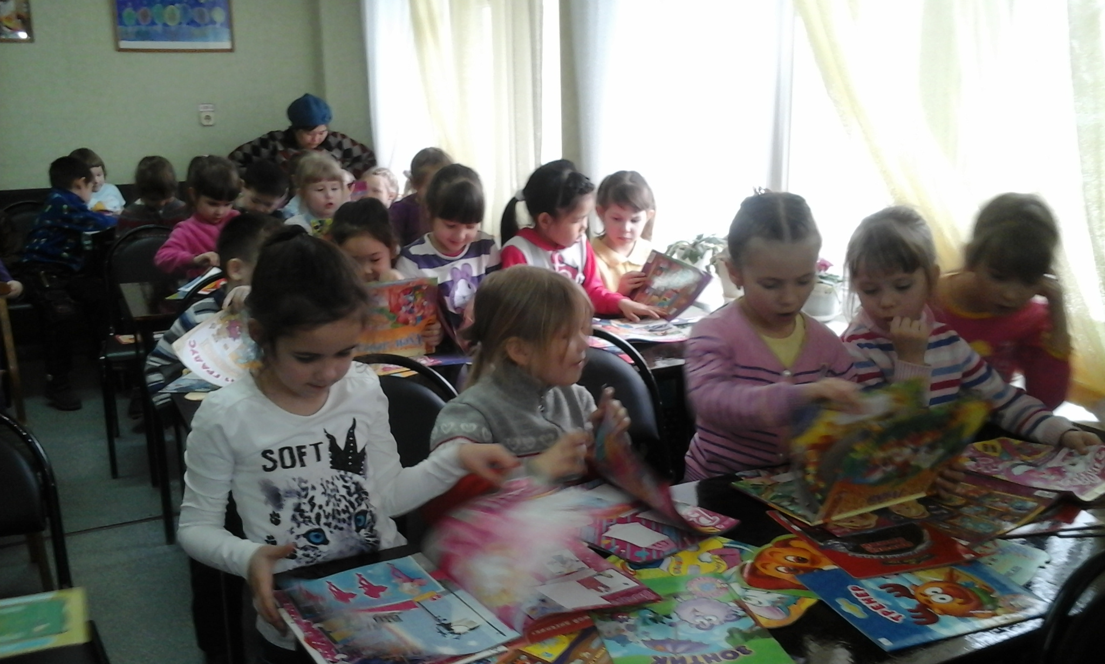

Slide 13
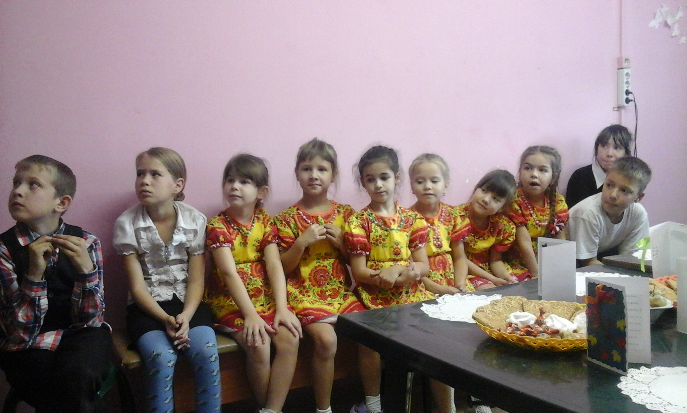

Slide 14
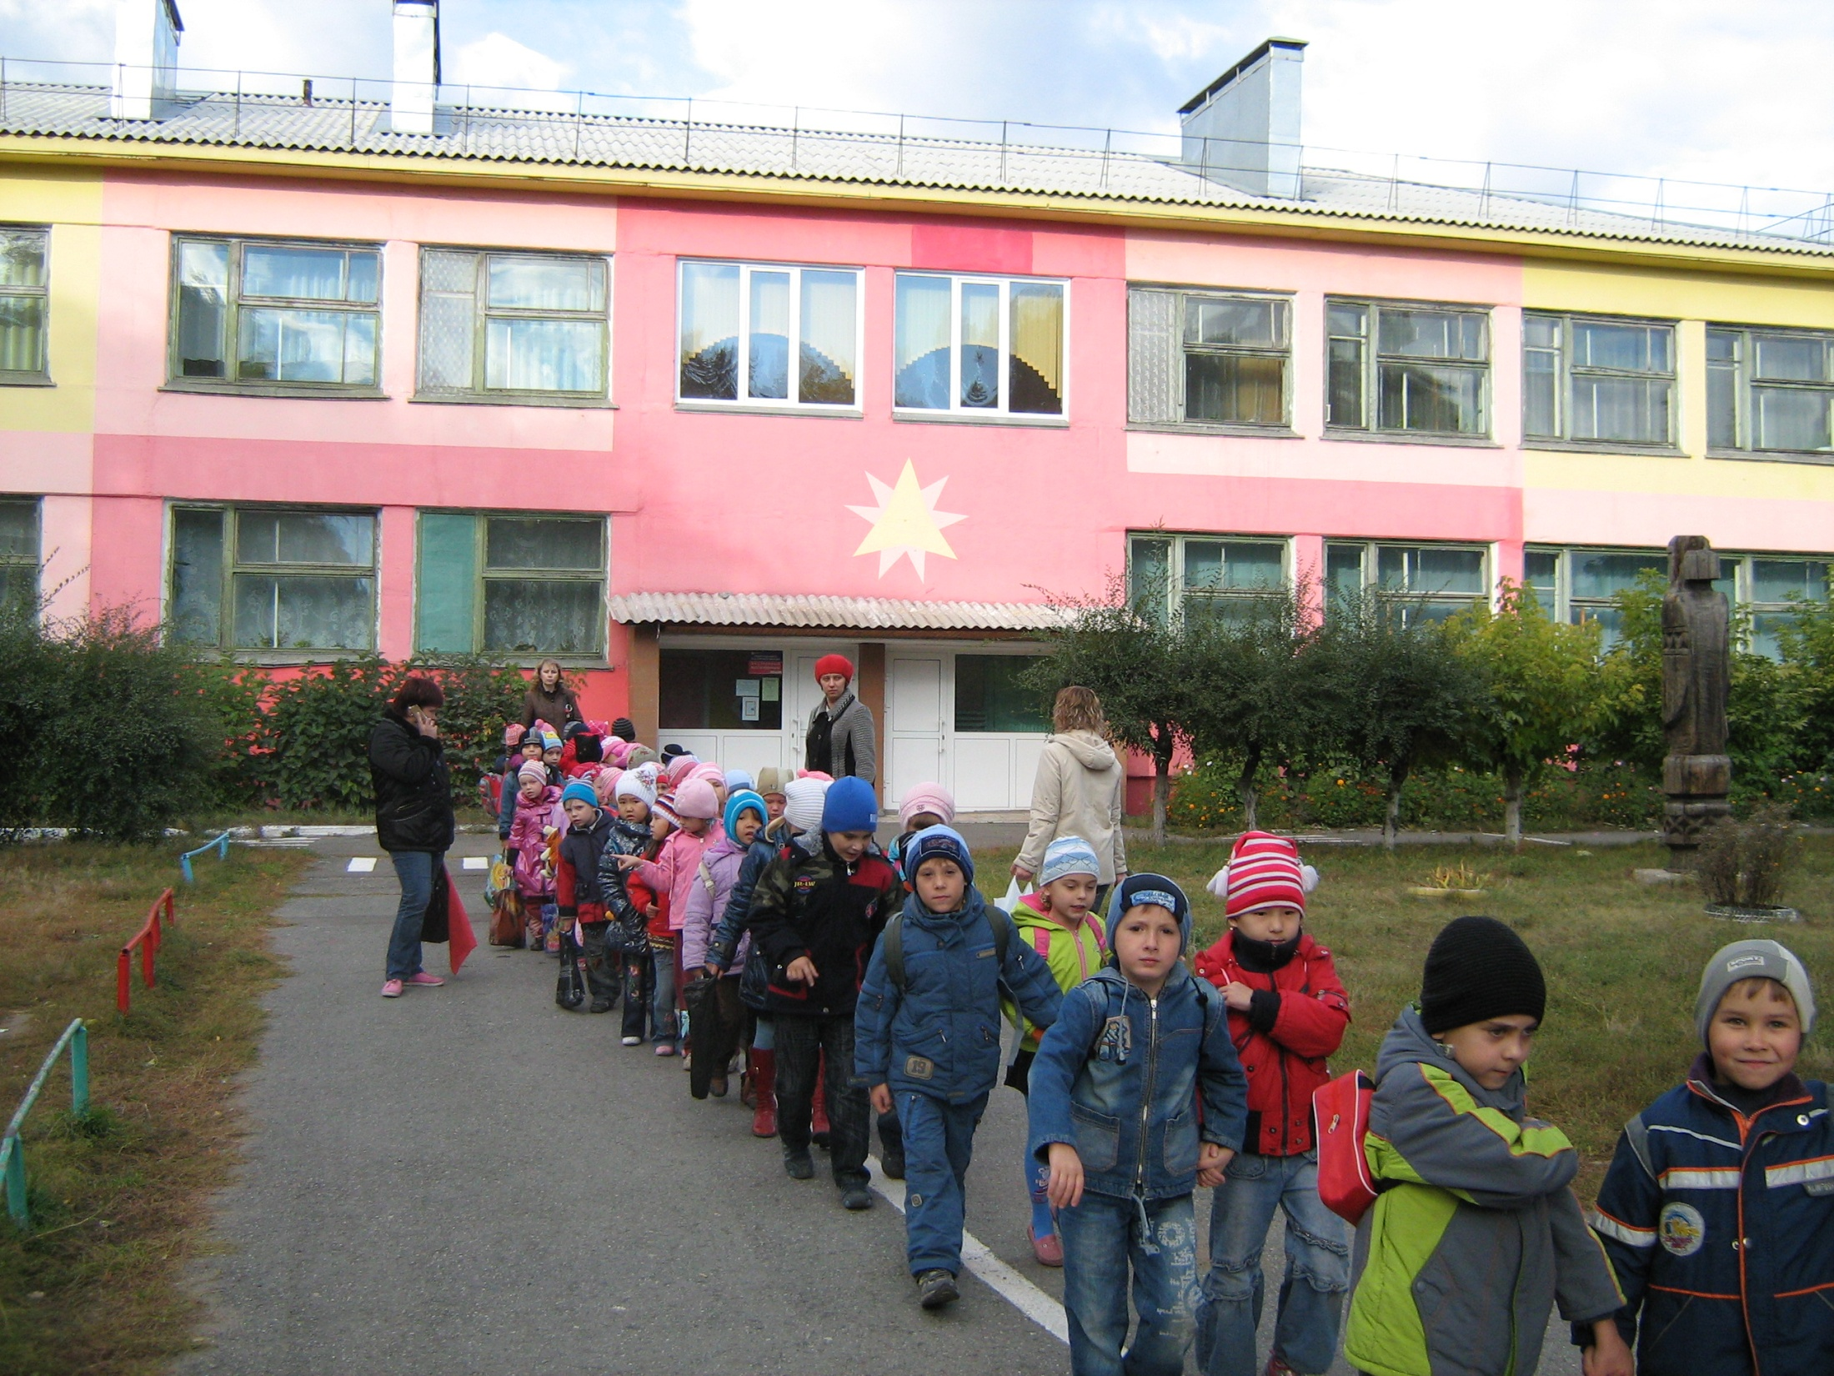

Slide 15
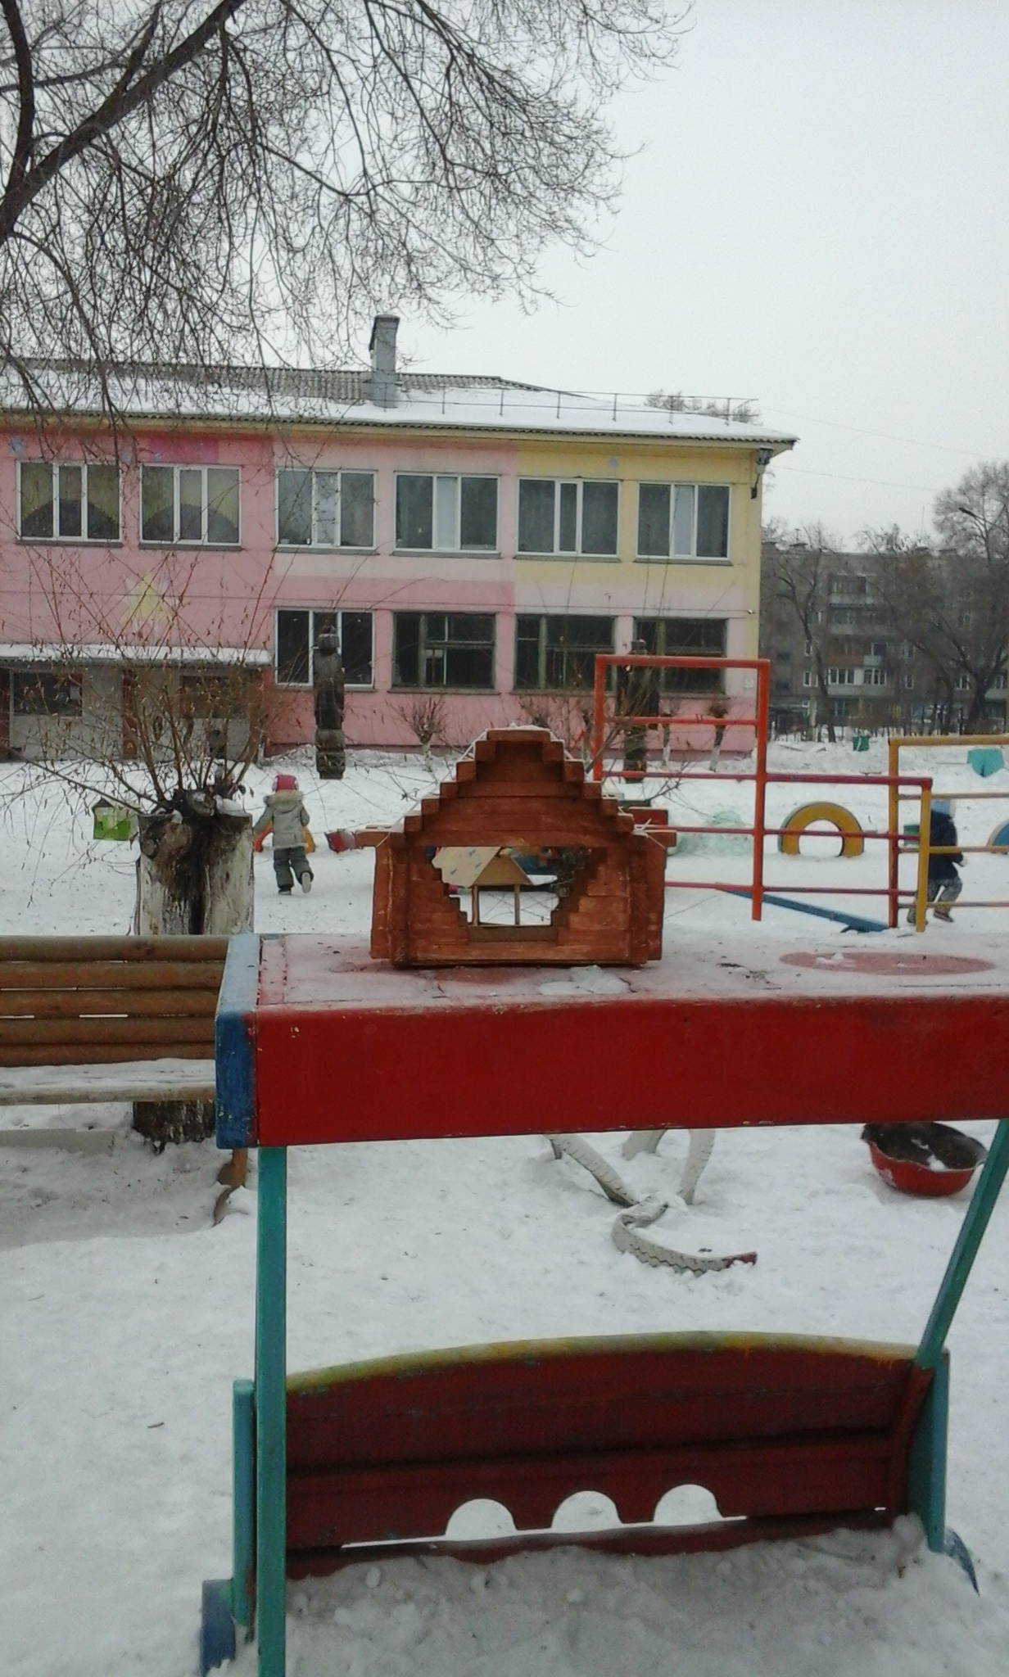

Slide 16
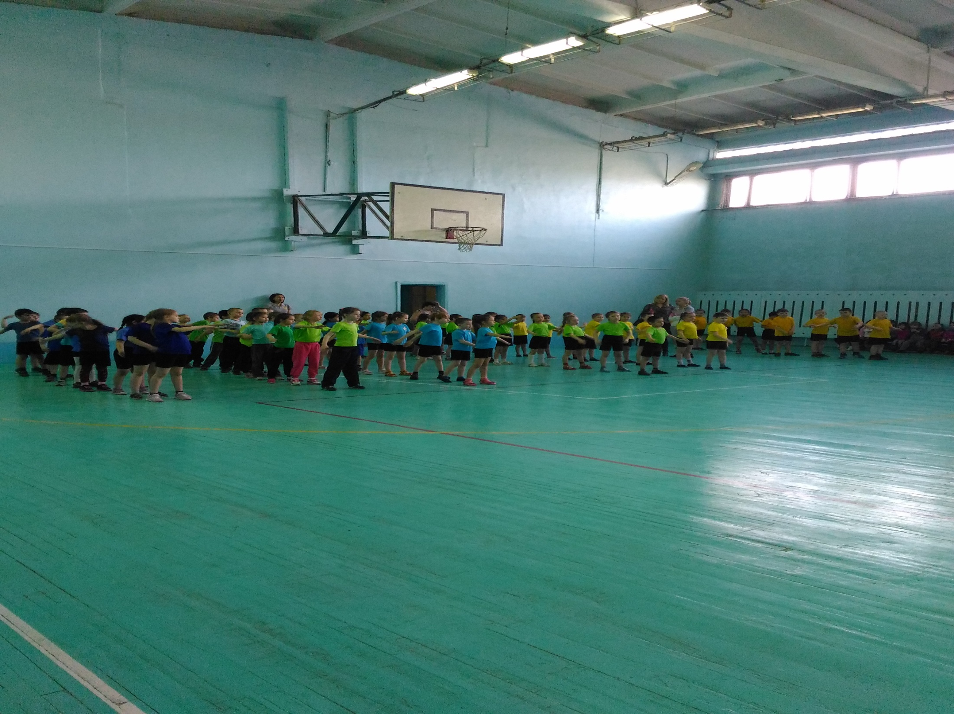

Slide 17
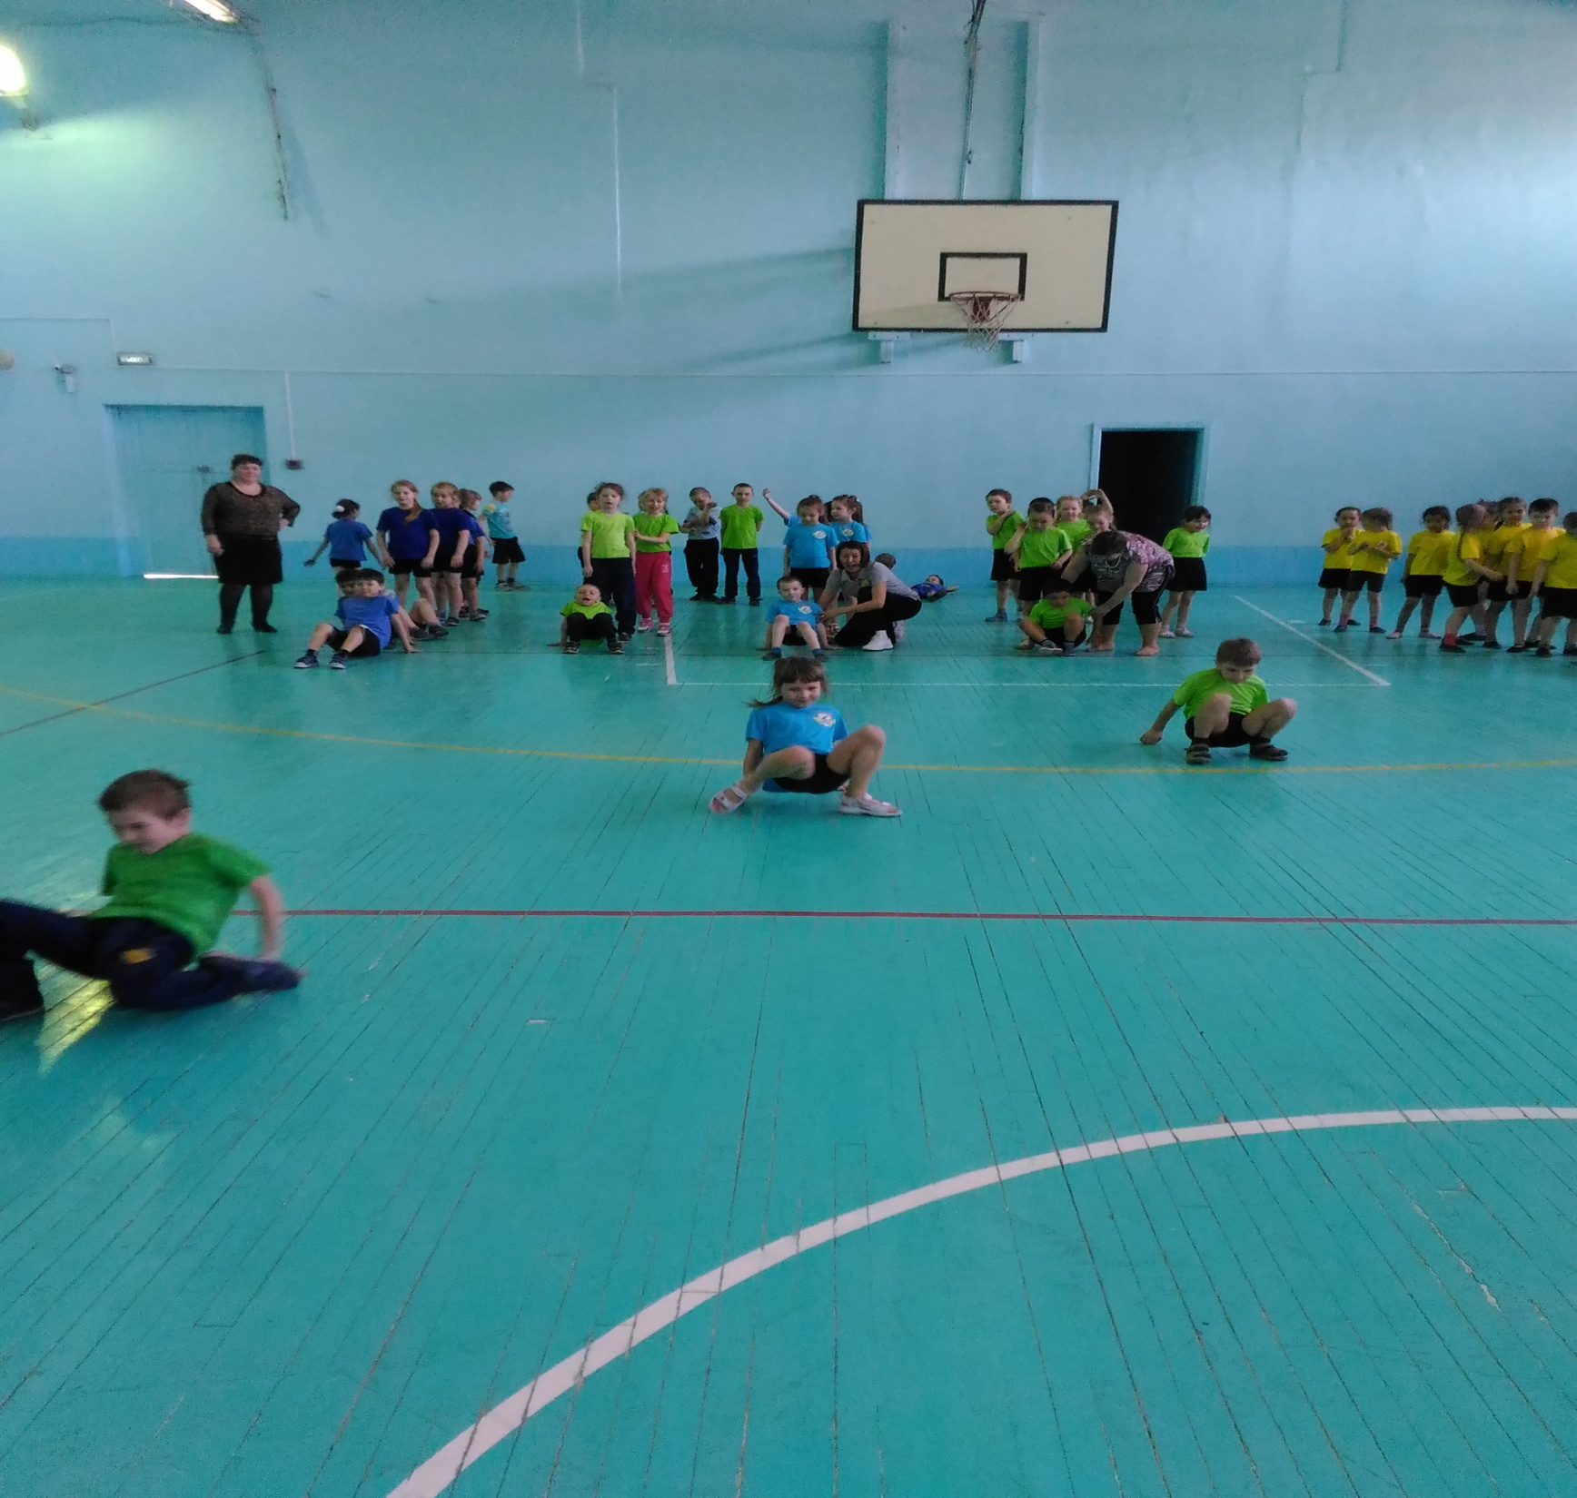

Slide 18
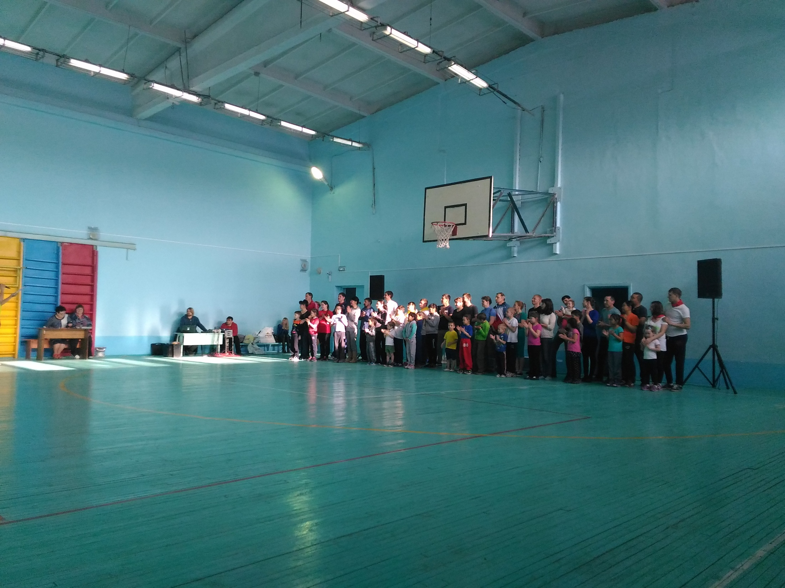

Slide 19
